Slide 1




ADS
대학부
장주현 (팀장)
손우진
김성훈
정민찬

Slide 2
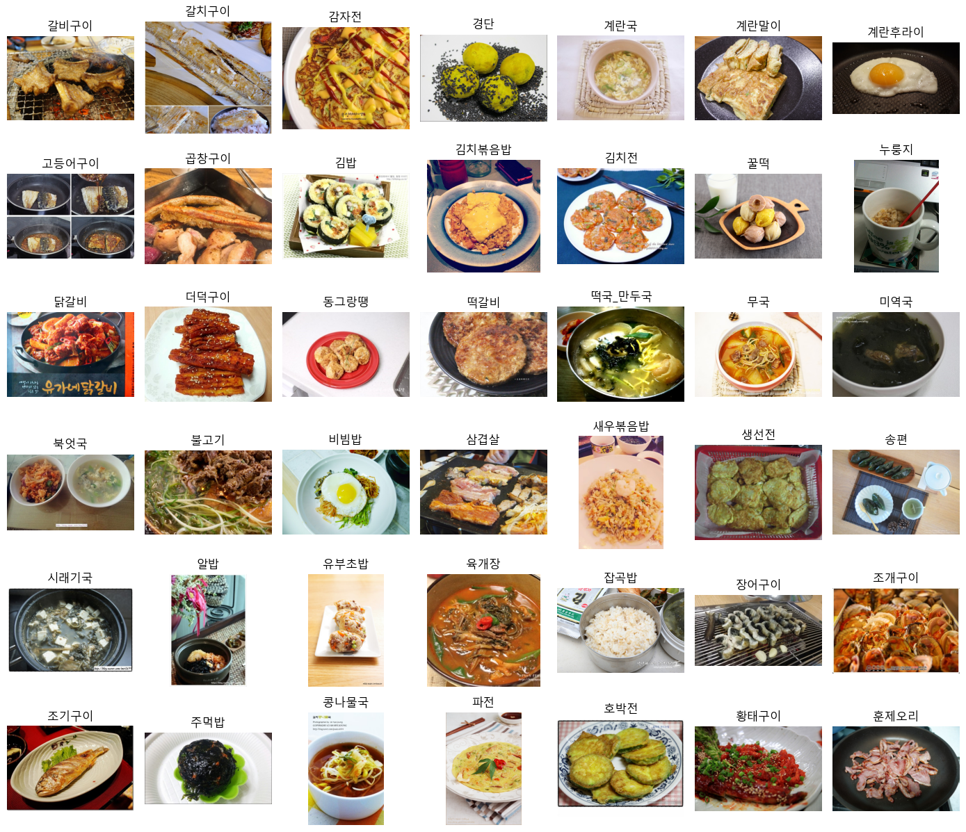
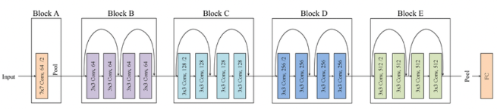
1. Mission.1 한국 이미지 (음식) 데이터셋을 분류하시오
분류 데이터 셋 준비 및 Plotting, Classification 수행
Mission.1의 경우 주어진 데이터만 사용해서 초기 학습을 진행
시도 | 아키텍처 | Epoch | 증강 | 추가 활용 도구 | Train | Validation
1-1차 | Resnet18 | 50 | X | 체크포인트 (ACC max) | 90.92% | 33.06%
해당 단계는 모델이 주어진 데이터에 대해 어떻게 학습을 진행하는지
확인하고자 하는 것이므로 정규화 과정만 수행한 채 진행
residual connection (잔차 연결):
이전 레이어의 출력을 현재 레이어의 출력에 직접 더하는 기능
그레이디언트 소실 문제를 완화하고 훈련을 효율적으로 진행
[출처] He, Kaiming, et al. "Deep residual learning for image recognition." Proceedings of the IEEE conference on computer vision and pattern recognition. 2016.

Slide 3
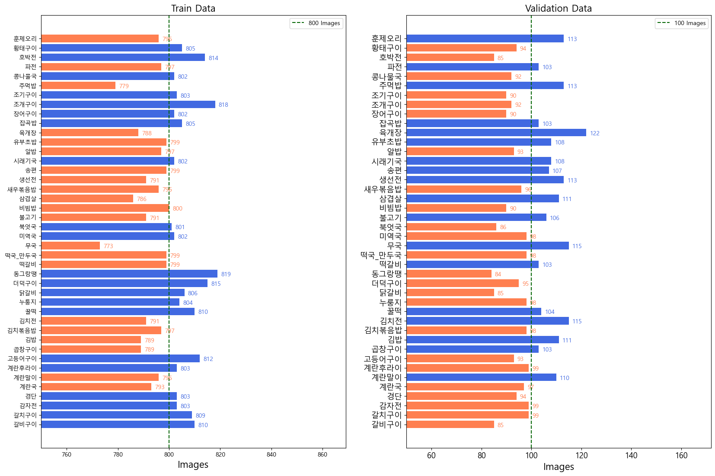
2. Mission.2 [심화] 한국 이미지 (음식) 데이터셋을 분류하시오
Mission 1의 결과 분석 (데이터 분포)
Imbalance의 수준이 모델 학습에 큰 영향을 줄 정도는 아니라 판단
Train : 33,593
Validation: 4,198
약 8:1의 비율

Slide 4
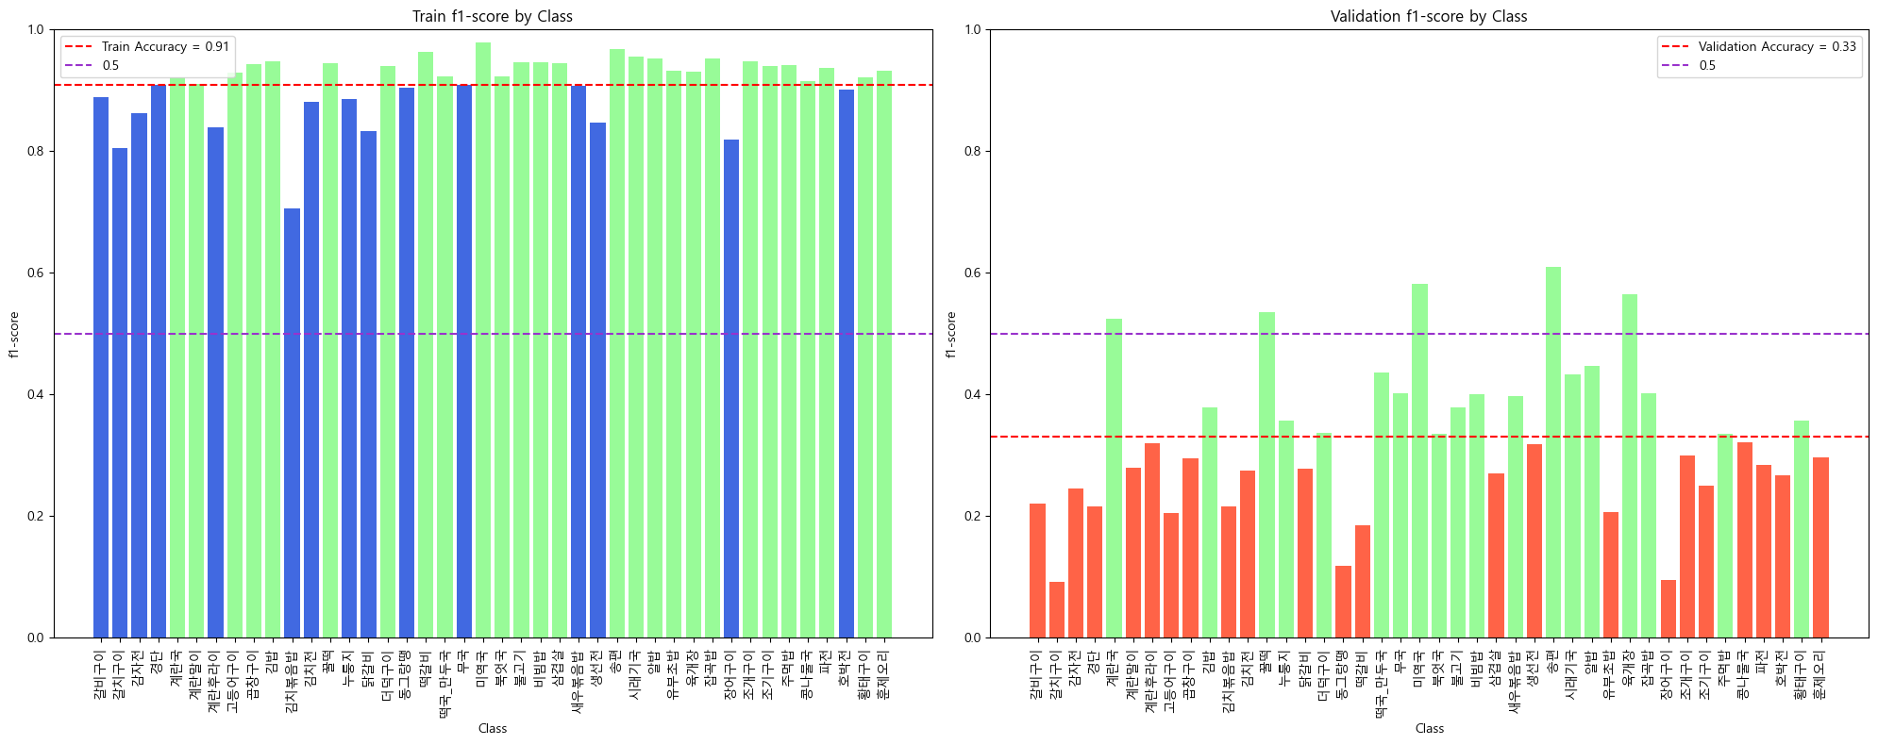
2. Mission.2 [심화] 한국 이미지 (음식) 데이터셋을 분류하시오
Mission 1의 결과 분석 (1차 학습 후 개별 f1-score)
주어진 데이터를 정규화 과정만 거친 채 resnet18을 활용했을 때, 훈련 데이터에서 90.92%, 검증 데이터의 경우 33.06% (과적합)
과적합을 줄이고, 모델의 일반화 성능을 확보하도록 함

Slide 5
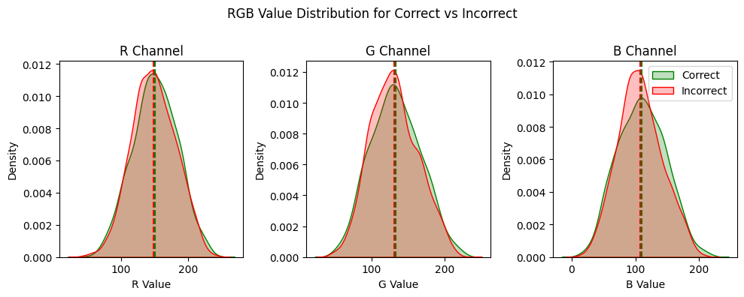
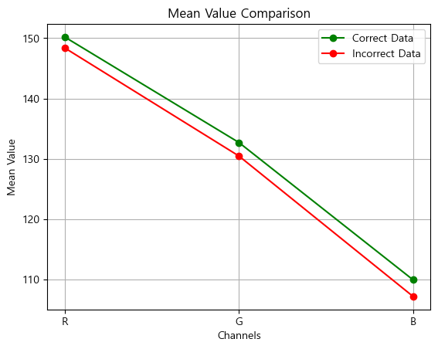
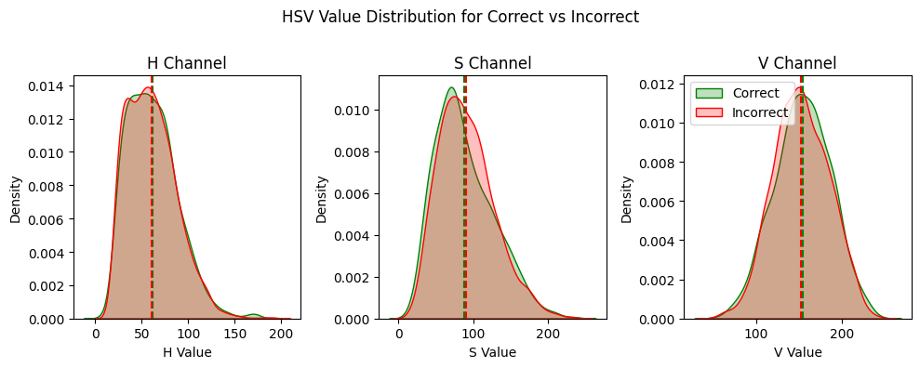
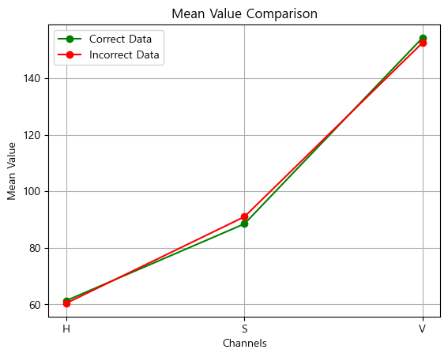
2. Mission.2 [심화] 한국 이미지 (음식) 데이터셋을 분류하시오
Mission 1의 결과 분석 (RGB, HSV Value Distribution)
맞춘 샘플과 틀린 샘플들에 대한 Value 비교 (전체 클래스)
표준편차 | R | G | B
맞춘 샘플 | 33.33 | 34.2 | 37.45
틀린 샘플 | 32.72 | 34.41 | 34.72
맞춘 샘플의 평균 RGB 픽셀값이 2만큼 밝음
HSV를 비교할 경우, 큰 차이를 확인하지 못함
표준편차 | H | S | V
맞춘 샘플 | 26.96 | 39.12 | 32.92
틀린 샘플 | 26.4 | 37.07 | 32.15

Slide 6
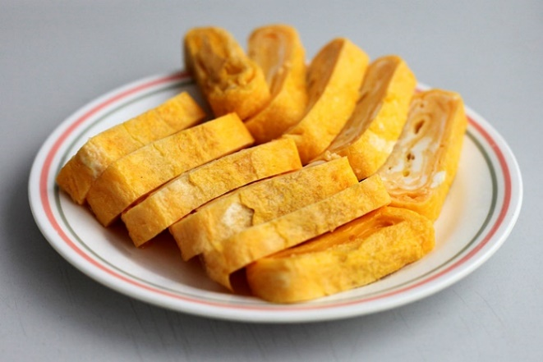
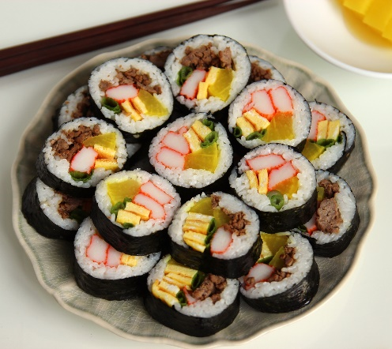
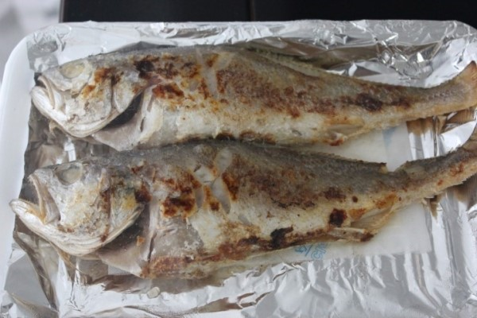
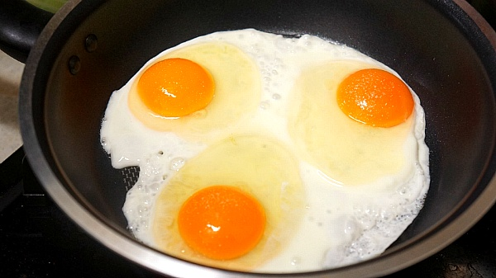
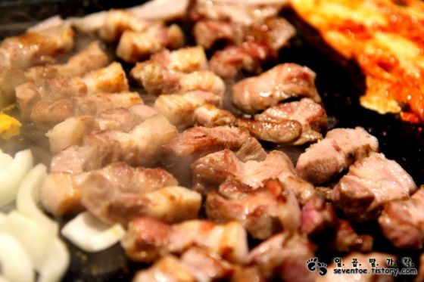
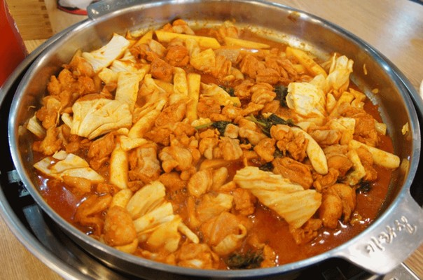
2. Mission.2 [심화] 한국 이미지 (음식) 데이터셋을 분류하시오
Mission 1의 결과 분석 (분류 결과 분석)
맞춘 이미지들의 공통점
음식이 이미지 상 중앙에 위치
음식이 이미지에서 차지하는 픽셀의 비중이 높음

Slide 7
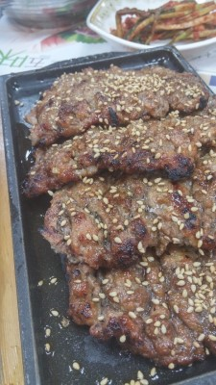
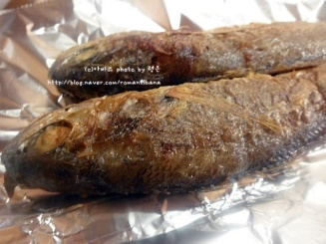
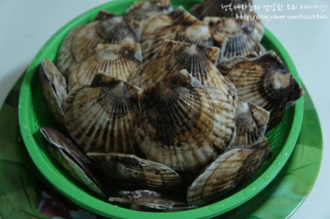
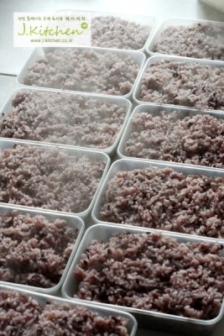
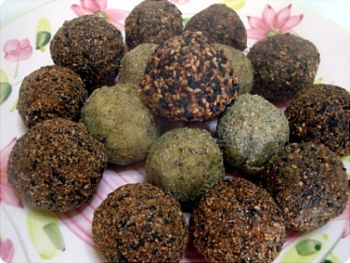
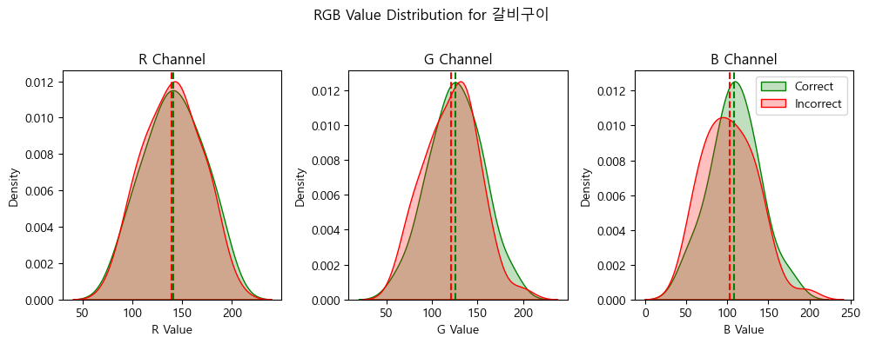
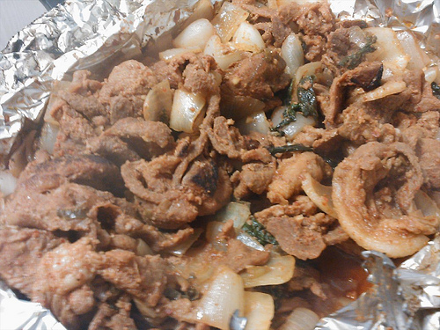
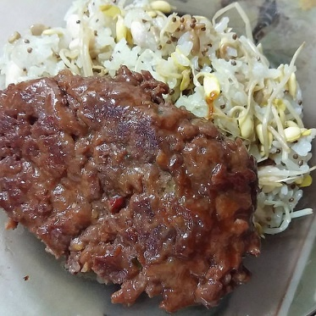
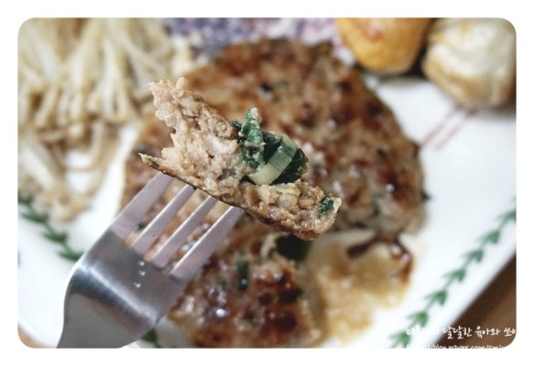
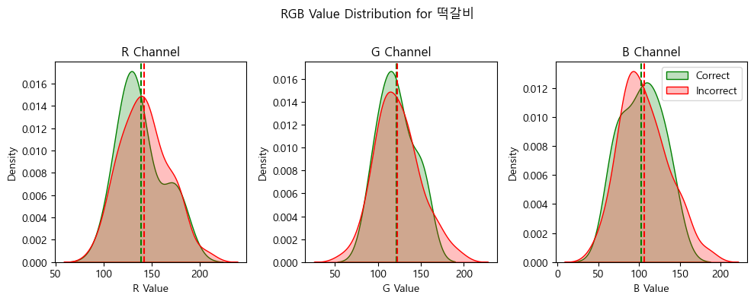
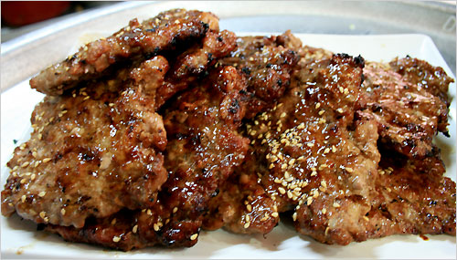
2. Mission.2 [심화] 한국 이미지 (음식) 데이터셋을 분류하시오
Mission 1의 결과 분석 (분류 결과 분석)
현재 모델이 음식의 “형태”가 아니라 “색상”에 초점을 맞추며 학습을 진행 (Example. 다른 음식을 갈비구이로 예측해서 틀린 경우)
음식 | R | G | B
갈비구이 | 140.2 | 122.8 | 105.0
떡갈비 | 141.7 | 122.4 | 105.4

Slide 8
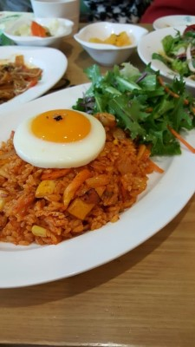
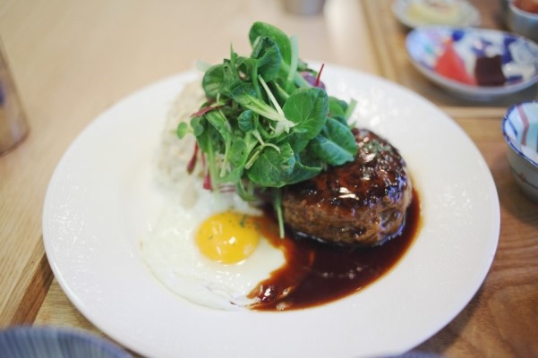
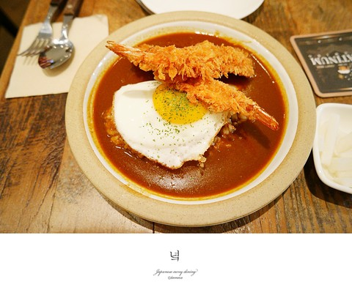
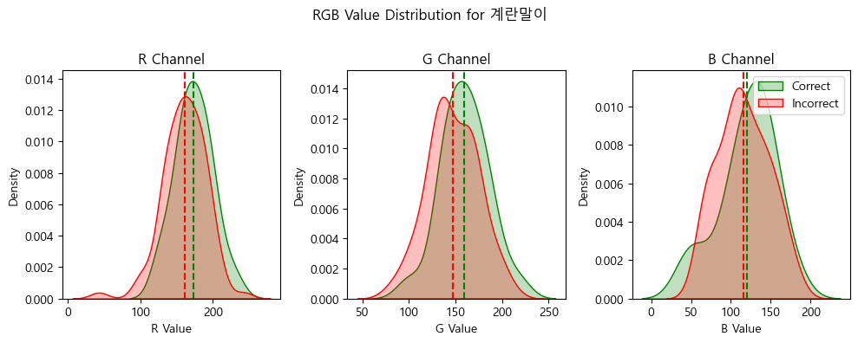
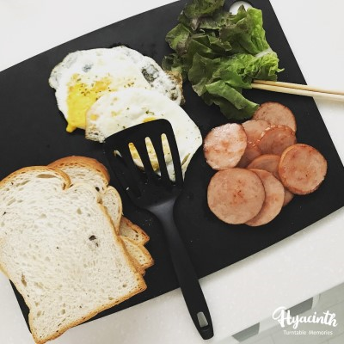
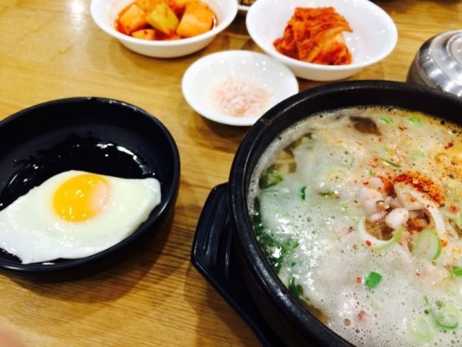
2. Mission.2 [심화] 한국 이미지 (음식) 데이터셋을 분류하시오
Mission 1의 결과 분석 (분류 결과 분석)
라벨 클래스에 해당하는 음식이 아닌 다른 음식이 이미지에 함께 포함 (Example. 계란후라이를 틀린 경우)
다른 음식으로 인해 해당 클래스의 주요 RGB 값이
효과적으로 반영되지 못한다고 판단

Slide 9
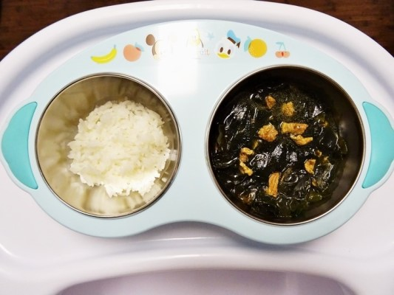
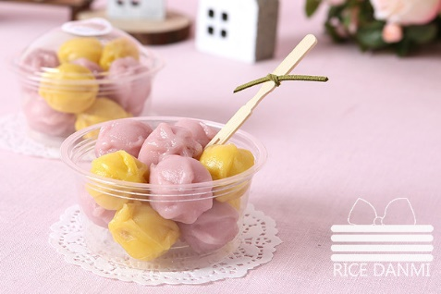
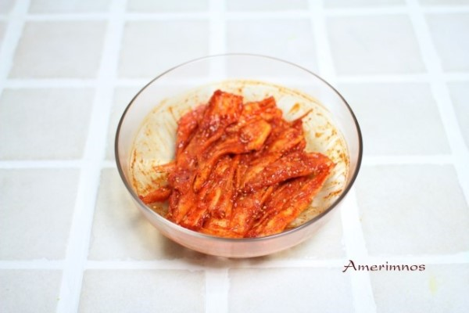
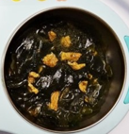
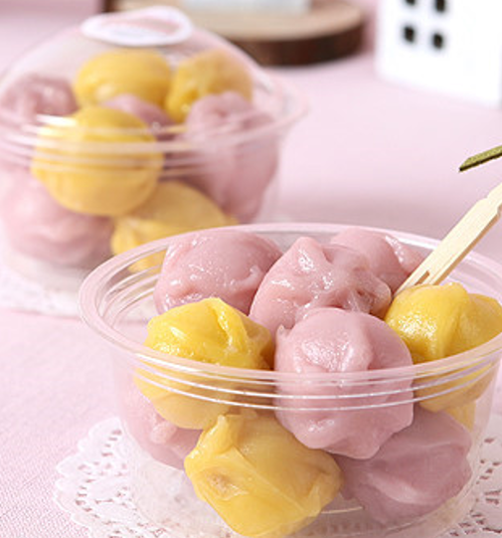
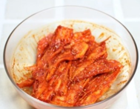
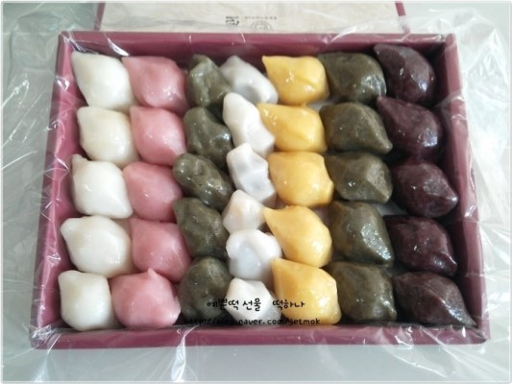
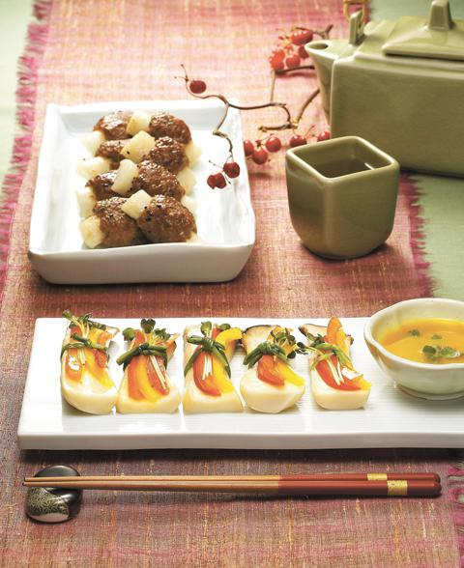
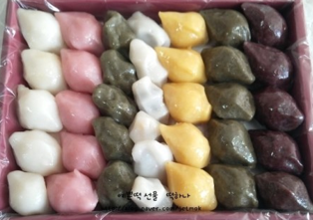
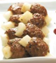
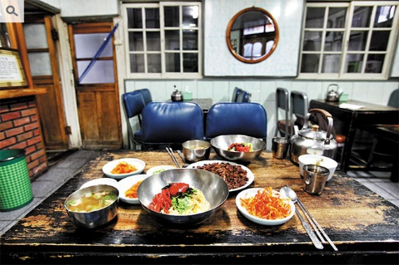
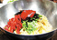
2. Mission.2 [심화] 한국 이미지 (음식) 데이터셋을 분류하시오
Mission 1의 결과 분석 (분류 결과 분석)
이미지에서 라벨이 의미하는 영역의 비중이 낮은 경우가 존재
미역국
꿀떡
더덕구이
송편
떡갈비
비빔밥

Slide 10
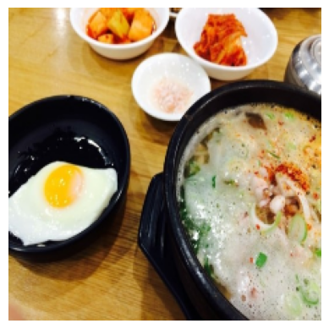
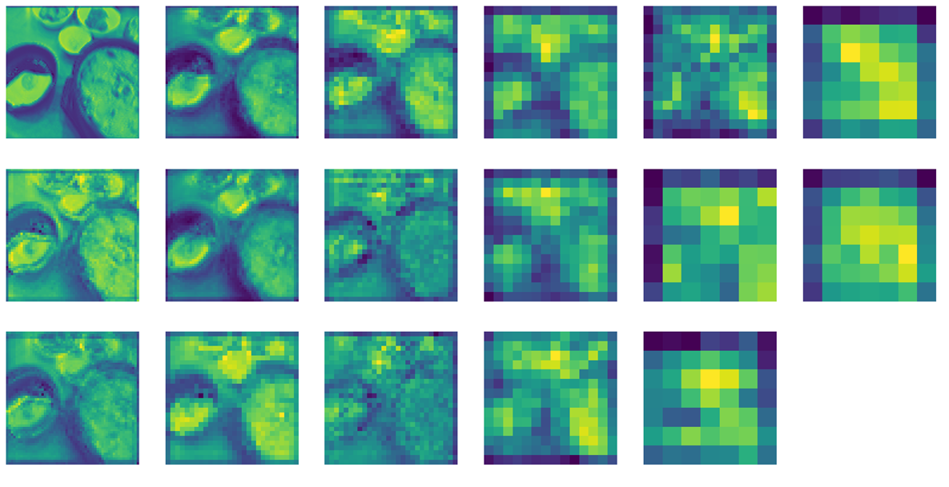
2. Mission.2 [심화] 한국 이미지 (음식) 데이터셋을 분류하시오
Resnet18 모델의 Conv. Layer Grad-CAM
현재 모델이 카테고리에 해당되는 부분에 집중하지 못한다고 판단
Exam. 계란후라이 샘플
Resnet18 Conv layer Grad-CAM
우리가 아는
계란후라이
모델이 현재 중점적으로
바라보는 부분
마지막 레이어
출력 부분

Slide 11
2. Mission.2 [심화] 한국 이미지 (음식) 데이터셋을 분류하시오
모델의 일반화 성능 확보를 위한 Data Generator 설정 및 Hyper-Parameter tuning
우리의 목표 : 모델의 과적합을 줄이기위한 일반화 성능 확보
■ : Mission 3에 활용
2-1의 분석을 바탕으로 비교 분석할 Augmentation
회전, 이동, 반전, 전단 변형 Augmentation (이하 Aug)
RGB Color Pixel Change
Random zoom
Pixel brightness Change
시도 | 아키텍처 | 증강 | Train | Valid | 기대 / 논리 | 도출 내용
2-1차 | Resnet18 | RGB Channel | 0.99 | 0.41 | RGB value의 변형을 활용한 증강이 효과적이길 기대 | RGB 증강의 효과인지 단순 증강으로 인한 성능 향상인지 의문
2-2차 | Resnet101 | RGB Channel | 0.99 | 0.50 | 깊은 모델일수록 증강에 대해 강건하게 작용할 것으로 기대 | 증강에 따른 깊은 모델에서 성능이 향상됨
2-3차 | Resnet18 | Aug RGB Channel 줌 | 0.93 | 0.73 | 레이어 깊이의 변형없이, 다양한 증강의 적용은 모델 성능이 향상될 것임 | 다양한 증강의 적용으로 인한 성능 향상 확인
2-4차 | Resnet101 | Aug RGB Channel 줌 | 0.92 | 0.79 | 적용되는 증강의 수가 증가함에 따라 깊어진 모델이 더 나은 성능을 보여줄 것임 | 다양한 증강에 맞는 깊은 모델의 일반화능력 향상
2-5차 | Resnet152 | Aug RGB Channel 줌 밝기 조절 | 0.78 | 0.74 | 설정 가능한 모든 증강을 적용한 만큼 모델의 깊이가 가장 깊었을 때 성능이 가장 높을 것이라 기대 | 과도하게 요구되는 비용에 비해 효과적이지 못한 성능 해당 주제의 데이터에 알맞은 깊이의 레이어는 Resnet 101이라 판단
2-6차 | Resnet101 | Aug RGB Channel | 0.93 | 0.77 | 2-4차의 결과를 바탕으로 줌을 했을 때가 더 나은 성능을 보여줄 것으로 기대 | 줌, 밝기 조절을 하지 않았을 때 2-4차에 비해 성능이 감소
2-7차 | Resnet101 | Aug RGB Channel 밝기 조절 | 0.83 | 0.74 | 줌과 밝기 조절 중 더 나은 증강의 기법이 무엇일지를 알고자 함 | 줌을 제외하고, 밝기 조절을 함께 했을 경우 성능이 감소
2-8차 | Resnet101 | Aug RGB Channel 줌 밝기 조절 | 0.79 | 0.72 | 2-5차의 결과를 바탕으로 줌과 밝기 조절 증강을 모두 적용한 채 Resnet101에 학습하면 좋은 성능을 보일 것 | 줌과 밝기 조절을 함께 했을 경우 제일 낮은 성능을 보임
★ Best
일반화 성능 확보를 위한 추가적인 모델 설정
Loss 함수의 Label Smoothing (= 0.2)
LR scheduler (5epoch 동안 성능 향상이 없다면 조정)

Slide 12
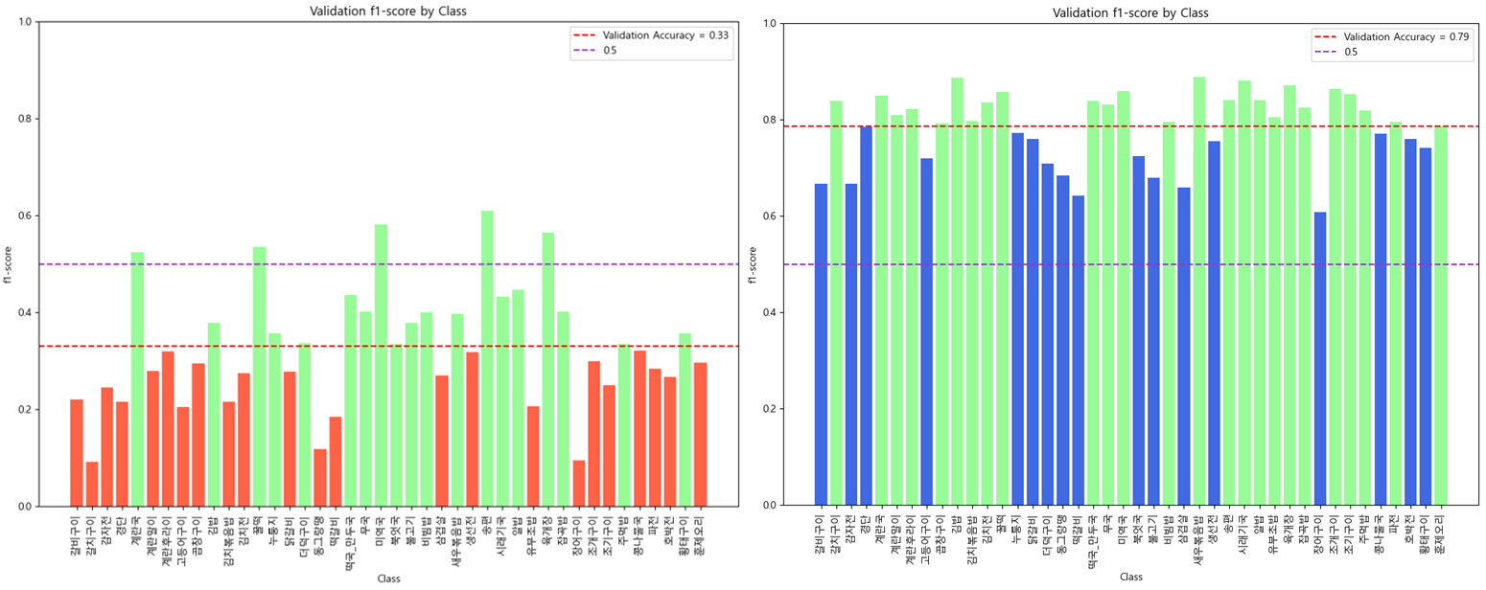
2. Mission.2 [심화] 한국 이미지 (음식) 데이터셋을 분류하시오
모델의 일반화 성능 확보를 위한 Data Generator 설정 및 Hyper-Parameter tuning
우리의 목표 : 모델의 과적합을 줄이기위한 일반화 성능 확보
Mission1 대비 약 46pp의 성능 향상

Slide 13
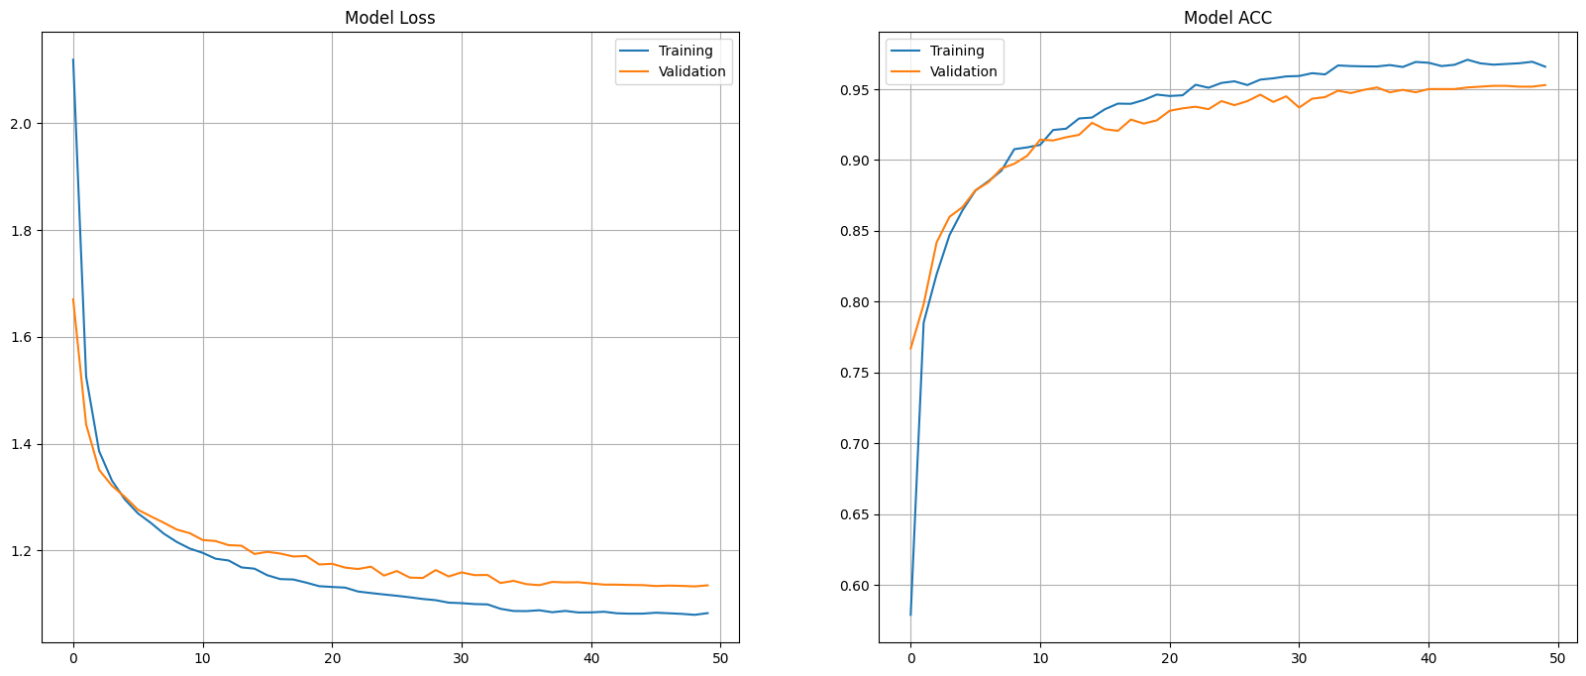
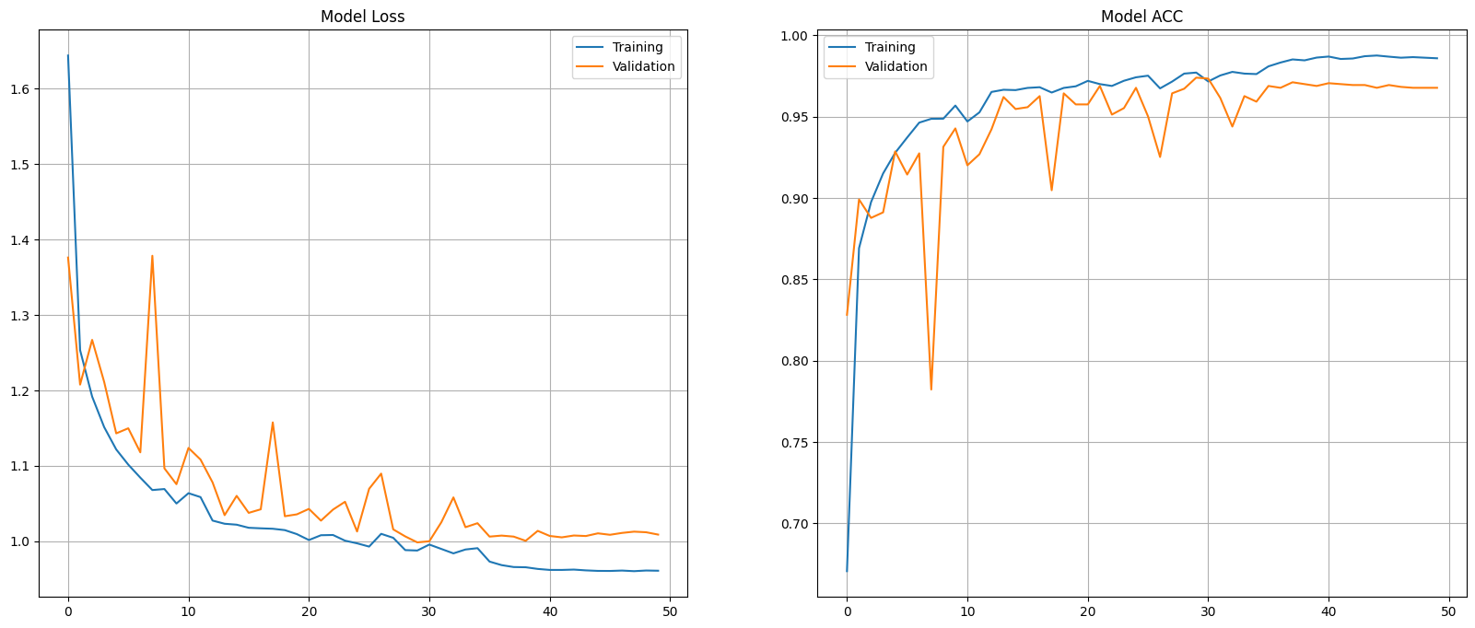
3. Mission2에서 학습시킨 모델로 건강관리를 위한 음식 이미지 데이터셋을 분류
Mission2에서 선정된 모델을 활용하여 Mission3 진행
Transfer Learning
아키텍처 | 증강 | Fine Tuning | Train | Valid | 기대 / 논리 | 도출 내용
Resnet101 | Aug RGB Channel | X | 0.9565 | 0.94558 | 전체적인 작업에서 전이학습 및 가중치 동결을 통해 Mission2의 학습 내용을 유지하며 과적합 방지와 안정적인 Loss 수렴을 기대 | 기본적인 증강과 RGB값의 활용이 효과적
Resnet101 | Aug RGB Channel 줌 | X | 0.9659 | 0.95295 |  | Mission2와 동일하게 가장 높은 성능을 보여줬음
Resnet101 | Aug RGB Channel 밝기 조절 | X | 0.9548 | 0.93878 |  | 밝기 조절의 증강기법이 큰 효과를 보여주지 못함
Resnet101 | Aug RGB Channel 줌 | O | 0.9858 | 0.97392 | Fine-tuning의 적용으로 모델 아키텍처와 가중치가 Mission3의 데이터에 중점되는 학습이 되길 기대 | Mission3의 작업 중 가장 높은 성능을 보임 단, Fine Tuning으로 인해 학습 속도가 일부 느려짐
Fine Tuning X
Fine Tuning O

Slide 14
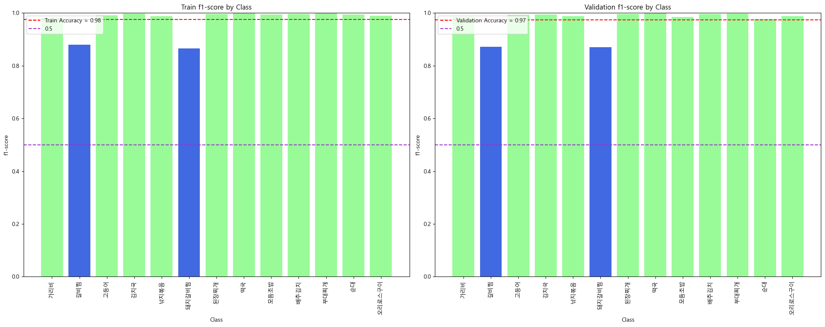
3. Mission2에서 학습시킨 모델로 건강관리를 위한 음식 이미지 데이터셋을 분류
Mission2에서 선정된 모델을 활용하여 Mission3 진행
Transfer Learning
두 음식의 경우는 생김새가 너무 비슷하기 때문에 서로가 잡음으로 작용되어 성능 확보가 미흡했다고 판단

Slide 15
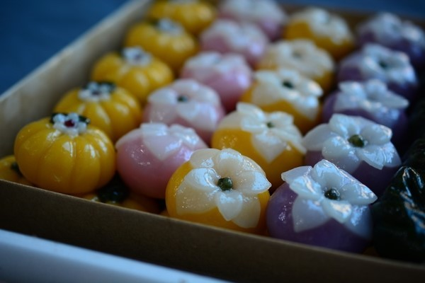



3. Mission2에서 학습시킨 모델로 건강관리를 위한 음식 이미지 데이터셋을 분류
Mission2에서 선정된 모델을 활용하여 Mission3 진행
훈련, 검증 데이터 사이의 유사한 이미지 Exam.
Mission3에 대한 결과 분석
Train sample
Validation sample
Mission2의 클래스 수 : 42
Mission3의 클래스 수 : 13
약 3배 차이
Mission2
Data
Data set | Train | Valid
Mission2 | 33,593 | 4,198
Mission3 | 14,115 | 1,764
약 2.4배 차이
두 미션 모두 8 :1의 비율
적은 클래스의 Mission3의 데이터 셋 :
유사한 이미지들의 존재로 인해 확보되는 모델 성능의 정도는 Mission3에서 더 강하게 작용됐을 것임
Mission3
Data

Slide 16





4. 개선 사항
Mission 1~3의 제안된 접근 방식의 개선
Vision Transformer (VIT)의 적용 및 Mosaic 증강기법
기존 Mission 진행 중 발견된 한계점 및 추가 진행
Mission1~3의 접근 방식에서 zoom 증강이 효과적이긴 했으나 정보 손실이 존재하는 단점 보완
Mission2, 3의 진행 과정에 대해 더 좋은 모델의 적용
Zoom으로 인해 소실되는 클래스의 영역을
다른 이미지들과의 합성으로 해결
zoom
Mosaic
증강

Slide 17

4. 개선 사항
Mission 1~3의 제안된 접근 방식의 개선
Vision Transformer (VIT)의 적용 및 Mosaic 증강기법
Mission2 대비 약 10pp의 성능 향상

Slide 18

4. 개선 사항
Mission 1~3의 제안된 접근 방식의 개선
Mission3 대비 약 1pp의 성능 향상
여전히 갈비찜과 돼지갈비찜의 경우 성능이 미흡
Vision Transformer (VIT)의 적용 및 Mosaic 증강기법

Slide 19



4. 개선 사항 및 최종 결과
Mission 1~3의 제안된 접근 방식의 개선
Vision Transformer (VIT)의 적용 및 Mosaic 증강기법
모델의 일반화 성능 확보를 위해 RGB Pixel과 Random zoom 증강의 효과를 확인
Random zoom 증강의 단점 보완을 위한 Mosaic 증강의 적용이 효과적이었음
동일한 설정값을 바탕으로 VIT 모델을 사용했을 때, 좋은 모델 성능을 볼 수 있었음

Slide 20




4. 개선 사항 및 최종 결과
ADS
역할 분담
팀장. 장주현
데이터 셋 및 증강기법 설정
베이스라인 학습 코드 구축
Main. 모델 학습 진행
결과 비교분석
손우진
Main. 모델 학습 진행
모델 비교학습 진행
Grad-Cam
결과 시각화
김성훈
EDA
모델 학습 보조
발표 자료 제작
정민찬
EDA
모델 학습 보조
발표 자료 제작

Slide 21
감사합니다.
ADS
대학부
장주현 (팀장)
손우진
김성훈
정민찬

